Slide 1
MUZYKA
Zespoły muzyczne
I
Piosenkarze
KAROLINA ZARYCKA

Slide 2
Rodzaje muzyki : -Blues -Country -Hip – hop -Pop -Rock -Reggae

Slide 3
ONE DIRECTION NIALL,LIAM,LOUIS,ZAYN,HARRY

Slide 4
THE VAMPS BRAD,JAMES,TRISTAN,CONNOR

Slide 5
5 SECONDS OF SUMMER LUKE,MICHAEL,CALUM,ASHTON

Slide 6
LITTLE MIX PERRIE,JESY,ANNE,JADE

Slide 7
BIG TIME RUSH JAMES,CARLOS,CENDAL,LOGAN

Slide 8
JUSTIN BIEBER URODZONY:1MARCA1994

Slide 9
SELENA GOMEZ URODZONA:22 LIPCA1992

Slide 10
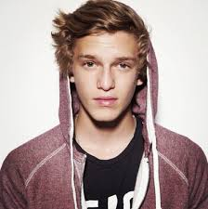
CODY SIMPSON URODZONY:11 STYCZNIA 1997

Slide 11
KONIEC
KAROLINA ZARYCKA

